Slide 1
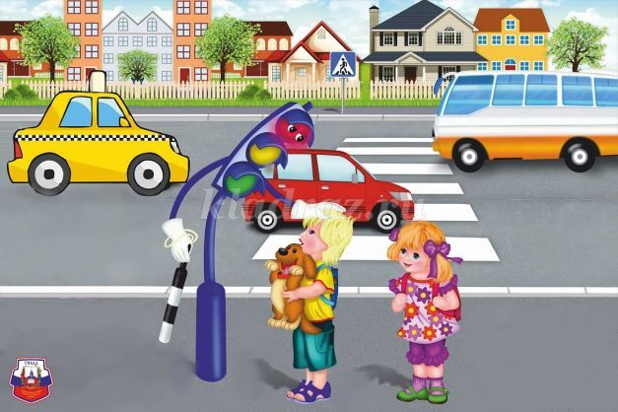
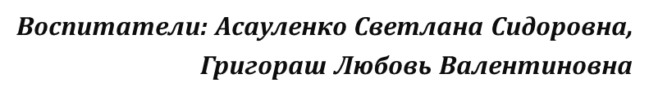
МБДОУ «Детский сад «Радужный» п. Зональная Станция»
Томского района
Фотоотчет сказки по ПДД «Приключение Шустрика»
в подготовительной группе
«РОМАШКИ»
2022

Slide 2

Цель: формирование осознанно-правильного отношения детей к соблюдению правил дорожного движения.
Задачи:
систематизировать знания детей о дорожных знаках;
учить видеть то, что представляет опасность для их жизни и здоровья;
расширять знания детей о безопасности на дороге.
воспитывать навыки осознанного использования знаний ПДД в повседневной жизни;
развивать творческие способности детей;

Slide 3
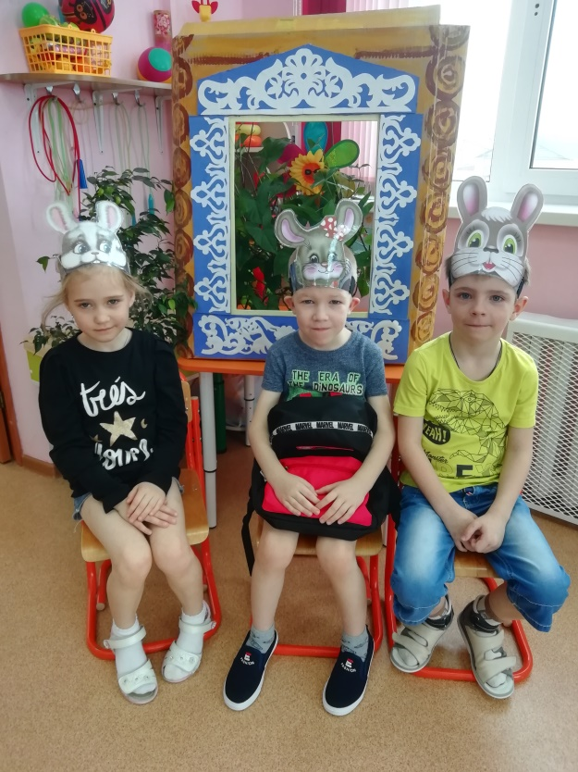
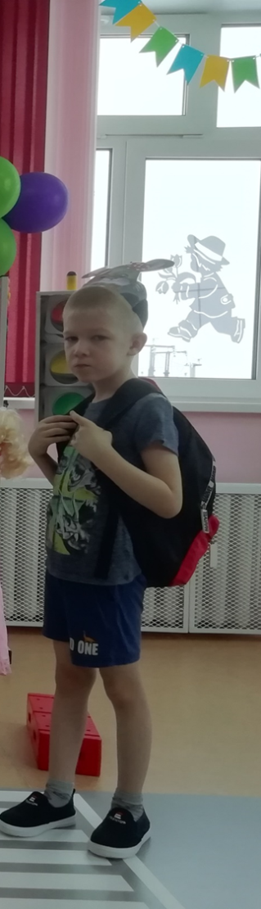
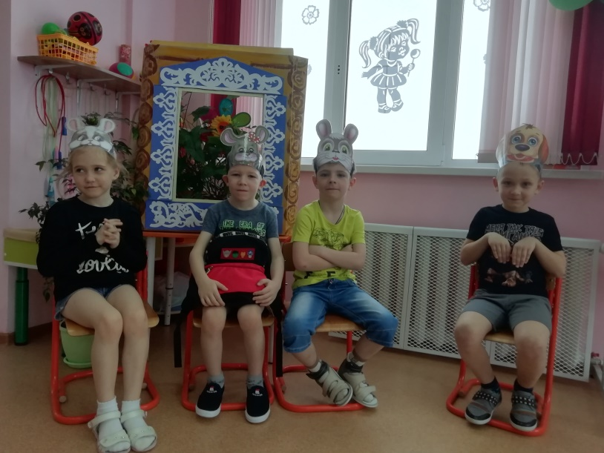
В маленьком уютном городке, жила – была дружная семья: папа – мудрый Заяц, мама – добрая и заботливая зайчиха и был у них сынок, серенький пушистый непоседа – зайчонок. Звали его Шустрик.
По утрам заяц уходил в лес на работу, а мама, накормив любимого сыночка, отправлялась по своим заячьим делам. Жили они не далеко от большого города, в котором проходила шумная дорога. Грузовики и легковушки мчались по ней с раннего утра до позднего вечера. Поэтому каждое утро, отправляясь на работу, зайчиха и заяц наказывали строго сыну:
- У дороги не играй,
На нее не выбегай.
Вдруг споткнёшься, упадешь,
Под колеса попадешь!
Слушая наставления родителей, сосед,
пёс Филимон, одобрительно
кивал своей головой.

Slide 4
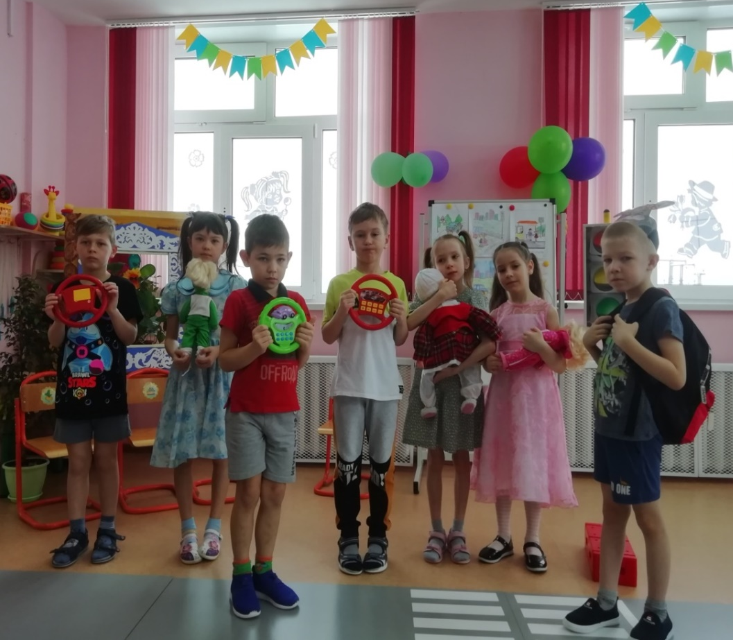
Шустрик– известный непоседа. Выждал, когда мама и папа уйдут. Надел рюкзак и в город пошёл. А в городе машин видимо-невидимо. И все куда-то спешат. Вот дорога перед ним широкая и очень шумная. Туда – сюда мчатся, легковые автомобили и важно проплывают грузовики и автобусы.
Растерялся наш Шустрик. И бросился бежать через дорогу, вправо, влево, чуть - чуть не угодил под колеса огромного автомобиля.
И раздался громкий свист тормозов! И все машины и прохожие остановились! Ты, зайчонок, больно скор! Без оглядки ты бежишь, под машину угодишь!
По трассам, улицам, проулкам
Машины едут взад-вперед.
А ты выходишь на прогулку,
Теперь, мой друг, ты пешеход!
Должны друг друга уважать
Водитель с пешеходом!
Друг другу не должны мешать –
Быть вежливым «народом»!
Бывает улица очень опасной
И в городе, и в глуши.
Дорожные правила знать прекрасно,
Все должны малыши

Slide 5
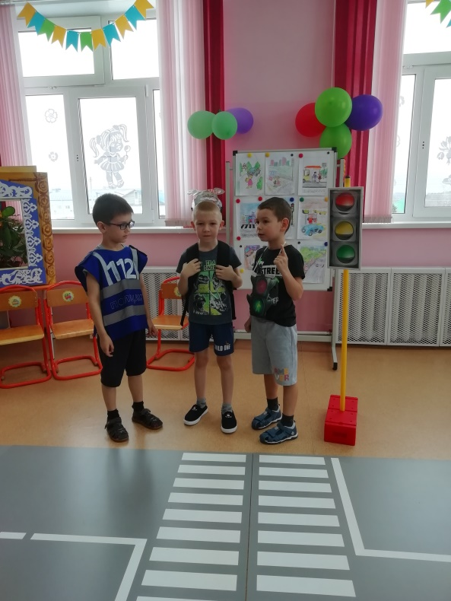
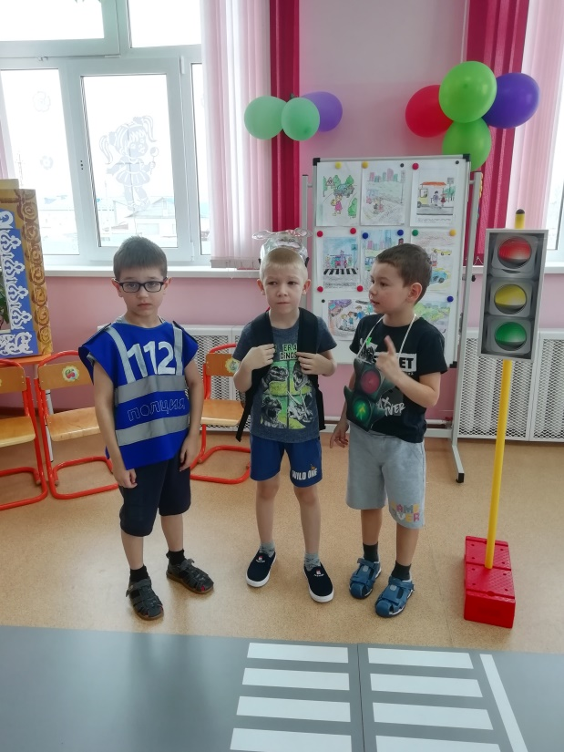
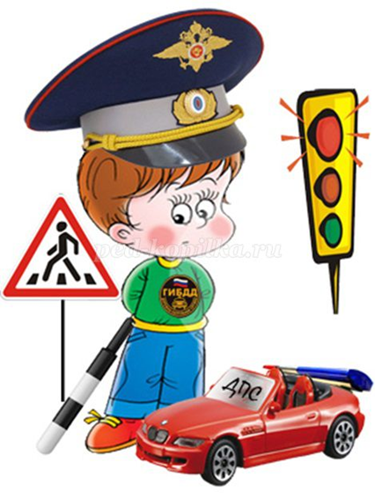
И должен знать ты с детских пор,
О чем сигналит светофор,
О том, что переходы
Помогут пешеходу.
Полицейский:
Делаю зайчонку
Предостережение:
Ты должен срочно выучить
Правила движения!
Чтоб не волновались
Каждый день родители,
Чтоб спокойно мчались
Улицей водители!
Правила дорожные
Не так уж и сложны,
Только в жизни правила
Очень всем нужны.
Светофор:
Там, где шумный перекресток,
Где машин не сосчитать,
Перейти не так уж просто,
Если правила не знать.
Пусть запомнят твердо дети:
Верно поступает тот,
Кто лишь при зеленом свете,
Через улицу идет!

Slide 6
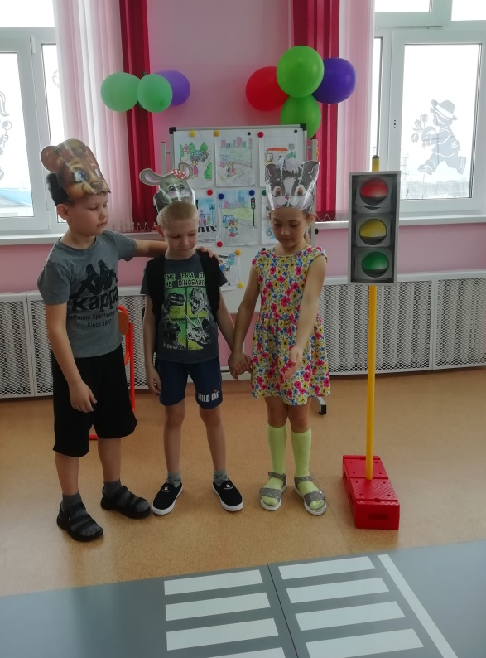
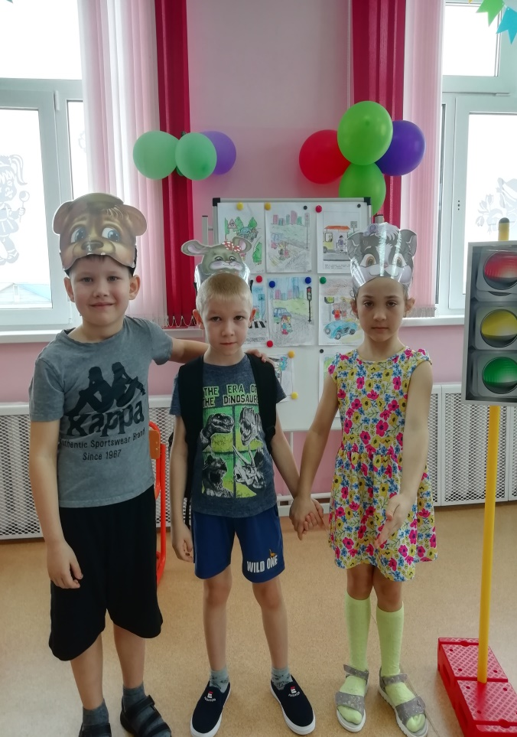
Забыл Шустрик слова мамы, строгие и мудрые советы отца. Вдруг кто-то тронул его за ушко. Оглянулся Шустрик, а это кошечка Пушинка, что с соседней улицы, со своим одноклассником Мишей в школу на уроки идут. Глядят они на Шустрика и улыбаются.
Кошечка Пушинка:
- Отчего, Шустрик, слёзы льёшь и домой почему не идёшь?
Шустрик:- Я убежал из дома.
Чуть под машину не попал.
А как теперь назад вернуться,
не знаю.
Миша:- Это не беда? Мы твоему горю поможем.
подвели Шустрика к полосатой дорожке:
Пушинка:
- Чтоб в беду не угодить,
Нужно здесь переходить!
«Зеброю» зовется метко
специальная разметка.
Миша: Пошли Шустрик с нами в школу.
Дети много знаков дорожных знают , тебе их
покажут и научат правилам дорожного движения.

Slide 7
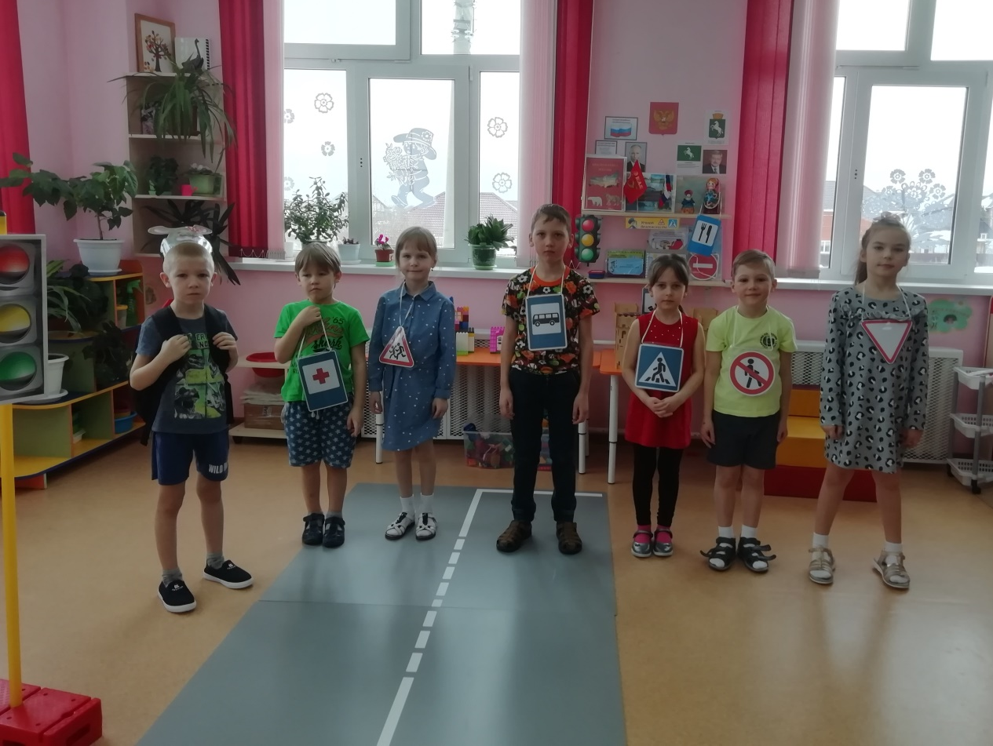
И пошли в школу. Где ребята с радостью начали знакомить Шустрика с дорожными знаками.
(Знак «Уступи дорогу»)
Если видишь этот знак,
Знай, что он не просто так.
Чтобы не было проблем
Уступи дорогу всем!
(Знак «Пешеходный переход»)
Здесь наземный переход,
Ходит целый день народ.
Ты, водитель, не грусти,
Пешехода пропусти!
(Знак «Осторожно Дети»)
Посреди дороги дети,
Мы всегда за них в ответе.
Чтоб не плакал их родитель,
Будь внимательней, водитель!
(Знак «Больница»)
Если нужно вам лечиться,
Знак подскажет, где больница.
Сто серьезных докторов
Там вам скажут: «Будь здоров!»
(Знак «Место остановки автобуса»)
В этом месте пешеход
Терпеливо транспорт ждет.
Он пешком устал шагать,
Хочет пассажиром стать.

Slide 8
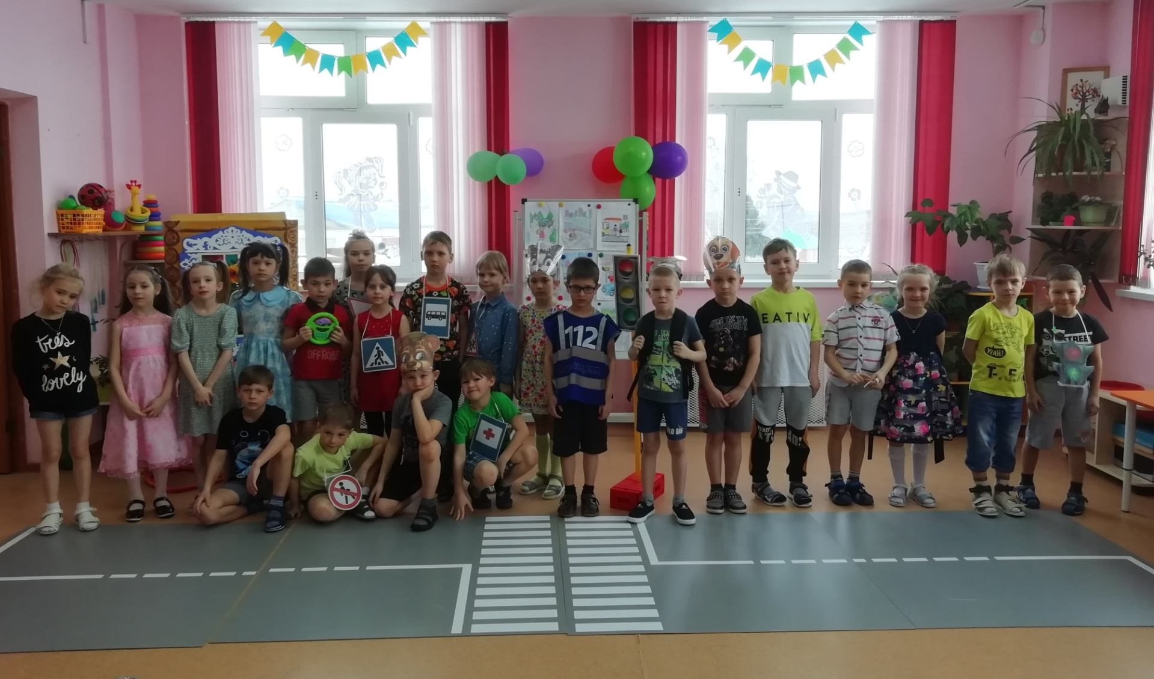
Шустрик: - Спасибо вам ребята за то, что научили меня правилам дорожного движения! Теперь я сам смогу правильно перейти дорогу и вернуться домой!
Родители подарили Шустрику большую книгу с яркими картинками. «Правила дорожного движения». Сел он на крыльцо и принялся эти правила читать, книгу листать и всё написанное запоминать!
Вот и сказочке конец! А кто соблюдает правила тот - молодец!

